Slide 1
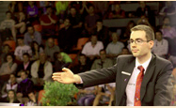
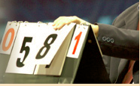
Commission Arbitrage 09/09/2019

Slide 2
ORDRE DU JOUR
1 Nomination aux grades arbitre et Juge-Arbitre
2 Arbitres : Désignation pour compétitions
3 Règles du Jeu
4 Formation et formation continue
5 Juges-arbitres : Désignation phase 1
6 Verre de l’amitié

Slide 3
NOMINATION GRADE ARBITRE ET JUGE-ARBITRE
MAZELLA | Remy | 3716195 | St Avertin Sports
COGNAULT | Samuel | 3721764 | TT JOUE LES TOURS
PINEL | Gatien | 3727776 | TT JOUE LES TOURS
COGNAULT | Elsa | 3724680 | TT JOUE LES TOURS
ARSLAN | Alper | 3724711 | TT JOUE LES TOURS
SOYEZ | Théo | 3727370 | TT JOUE LES TOURS
TANGUY | Gerard | 3721671 | TT JOUE LES TOURS
ADAM | Lois | 3724557 | TT JOUE LES TOURS
RAKOTOBE | Erick | 3725782 | TT JOUE LES TOURS
NORMAND | Arthur | 3729528 | TT JOUE LES TOURS
RAKOTOBE | Aliénor | 3724070 | TT JOUE LES TOURS
CREPIN | Jean Charles | 3711763 | TT Lochois

Slide 4
Arbitres : Désignation pour compétitions
Critérium Fédéral HandiN2 et N3 Joué-Lès-Tours
Samedi 14 Décembre 2019 12 arbitres
Critérium Fédéral N1 HANDI 4S TOURS
Samedi 14 Décembre 2019 12 arbitres
Critérium Fédéral N2 JEUNES Joué-Lès-Tours 14 et 15 Mars 2020 : 32 arbitres par journée

Slide 5
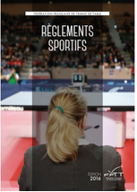
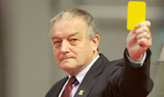
Règles du jeu
RAPPELS :
Attention aux mutés
Contrôlez les licences
Comportement des joueurs
Nationale 1, 2 et 3 Messieurs et Nationale 1, 2 Dames : A.R. à minima

Slide 6
Règles du jeu
Demande de temps mort
Attention! La règle du jeu n’est pas modifiée, mais seule l’interprétation du texte a été publiée par l’ITTF :Il est maintenant autorisé de prendre un temps mort à la suite d’un autre. Un joueur (ou paire) peut demander un temps mort dès que le temps mort de l’adversaire se termine sans qu’il y ait un échange entre les 2 temps morts.
Raquette cassée durant une partie.
Que faire ? Voir recommandations de la CFA de Juillet 2019

Slide 7
FORMATION
AR : 26/10/2019
JA1 : 27/10/2019
JA2 : 14/09/2019 Formation continue
JA3 : 15/09/2019 Formation continue
JA2 JA3 : Attente date 1ère phase (formation)

Slide 8
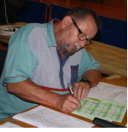
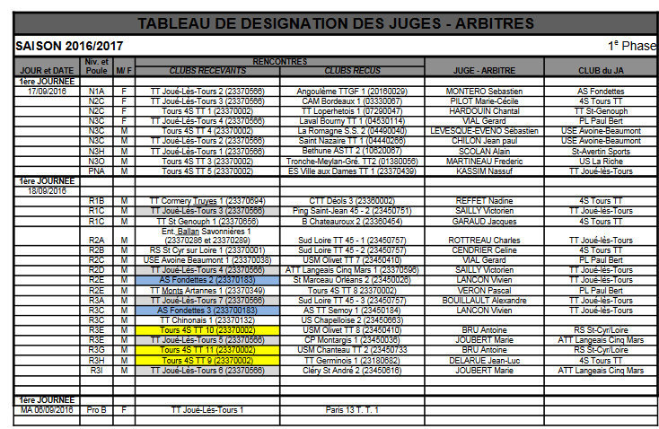
Juges-arbitres : Désignation phase 1

Slide 9
COMMISSION ARBITRAGE
MERCI
POUR VOTRE PARTICIPATION

